Slide 1




Trường Đại học Công nghệ Thông tin – Đại học Quốc gia Tp. Hồ Chí Minh
Phòng thí nghiệm An toàn thông tin
BÁO CÁO CUỐI KÌ – MÔN HỌC CƠ CHẾ HOẠT ĐỘNG CỦA MÃ ĐỘC
MP4 Malware
GVHD: ThS. Phan Thế Duy
Nhóm G14:
Bùi Quốc Huy – 21520911
Nguyễn Thanh Tuấn – 21522756
Nguyễn Thị Thanh Mai - 21521112

Slide 2
Bài báo tham khảo
Efficient feature extraction methodologies for unknown MP4-Malware detection using Machine learning algorithms
Tsafrir, T., Cohen, A., Nir, E., & Nissim, N. (2023). Efficient feature extraction methodologies for unknown MP4-malware detection using machine learning algorithms. Expert Systems with Applications, 219, 119615. https://doi.org/10.1016/j.eswa.2023.119615

Slide 3
Nội dung báo cáo
Phần I: Giới thiệu vấn đề
Phần II: Cơ sở lý thuyết
Phần III: Phương pháp thực hiện
Phần IV: Thực nghiệm
Phần V: Kết luận và hướng phát triển

Slide 4
Giới thiệu vấn đề
Trong thời đại kĩ thuật số, các doanh nghiệp ngày càng phát triển mạnh việc quảng bá, giới thiệu sản phẩm thông qua hình ảnh, video. Các file phương tiện này được sử dụng phổ biến rộng rãi, đồng thời không thuộc vào nhóm tập tin thực thi (.exe, .bat, ...) khiến cho người dùng thiếu nghi ngờ khi tải và mở file. Vì thế ngày càng có xu hướng kẻ tấn công sử dụng các tập tin như mp3, jpg, mp4 để làm hướng tấn công.
Đến thời điểm bài báo được ra mắt vẫn chưa có nghiên cứu công khai nào được thực hiện cho lĩnh vực trích xuất đặc trưng cho giải pháp phát hiện MP4 độc hại sử dụng máy học. Bài báo đề xuất 3 phương pháp trích xuất đặc trưng MP4, để hỗ trợ cho các giải pháp học máy nhằm mục đích phát hiện phần mềm độc hại.

Slide 5
Nội dung báo cáo
Phần I: Giới thiệu vấn đề
Phần II: Cơ sở lý thuyết
Phần III: Phương pháp thực hiện
Phần IV: Thực nghiệm
Phần V: Kết luận và hướng phát triển

Slide 6
Cơ sở lý thuyết
Video là các định dạng tệp không thực thi thường được người dùng cho là an toàn hơn các định dạng tệp thực thi. Do các tệp không thực thi phải giải mã bằng các chương trình chuyên dụng. Một khi bị tấn công thì các tệp không thực thi cũng nguy hiểm như các tệp thực thi và attacker có thể thực hiện bất kỳ hành động độc hại nào.
MP4 là một trong những định dạng tệp tin được sử dụng nhiều nhất, khi sử dụng không phải thực thi nên người dùng ít nghi ngờ, vì vậy nó có tiềm năng để được sử dụng cho một cuộc tấn công

Slide 7
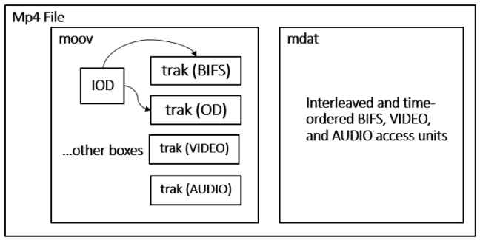
Cơ sở lý thuyết
MP4 là loại tệp chứa dữ liệu đặc biệt, không định nghĩa cấu trúc nghiêm ngặt và cho phép tự định nghĩa thêm cấu trúc, phân cấp tùy chỉnh cho từng loại phương tiện
Dữ liệu trong file MP4 được chia làm 2 phần chính
Dữ liệu liên quan tới nội dung được lưu trữ
Metadata
Các thành phần cấu trúc trong file MP4 thường được gọi là các "atom" hoặc "box". Kích thước tối thiểu của 1 atom là 8 bytes (4 bytes đầu định nghĩa kích thước và 4 bytes sau định nghĩa kiểu atom)

Slide 8
Cơ sở lý thuyết
Lỗ hổng CVE-2011-2140: Adobe Flash Player phiên bản trước 10.3.183.5 trên Windows, Mac OS X, Linux, Solaris và phiên bản trước 10.3.186.3 trên Android cùng với Adobe AIR phiên bản trước 2.7.1 trên Windows, Mac OS X và phiên bản trước 2.7.1.1961 trên Android cho phép attacker thực thi code hoặc thực hiện tấn công DOS (gây hỏng bộ nhớ) bằng các vector.
Có một mô-đun msf để tấn công lỗ hổng này với mục tiêu là Internet Explorer 6 trên Window XP SP3, IE 7 trên Window XP SP3 / Vista - windows/browser/adobe_flash_sps, thông qua việc victim dùng IE để truy cập đường link do attacker cung cấp, attacker sẽ gửi phản hồi về cho nạn nhân đoạn HTML có chứa mã để tải file MP4 có chứa payload reverse shell đến victim, do lỗ hổng của Flash nên Flash sẽ chạy file MP4 ngay khi tải hoàn tất và sẽ thực thi reverse shell.
Tuy nhiên, có lẽ do đã quá lâu nên khi nhóm thực hiện lại POC của lỗ hổng thì không thành công.

Slide 9
Cơ sở lý thuyết
Lỗ hổng CVE-2017-2990: Adobe Flash Player phiên bản 24.0.0.194 trở về trước có lỗ hổng “memory corruption” (hỏng bộ nhớ) trong chu kỳ giải nén của h264. Việc khai thác thành công có thể dẫn tới thực thi code.
Nhóm không tìm được POC, sản phẩm liên quan hay tình trạng của lỗ hổng này.
Lỗ hổng CVE-2015-1538: Có lỗ hổng “Integer Underflow” trong hàm MPEG4Extractor::parseChunk trong MPEG4Extractor.cpp trong libstagefright trong mediaserver trên Android phiên bản trước 5.1.1 LMY48M, cho phép attacker từ xa thực thi code thông qua tệp MPEG-4 được tạo, còn được gọi là internal bug 23034759.
Có một mô-đun msf cho lỗ hổng, attacker qua mô-đun chạy một trang web, khi victim truy cập sẽ tự tải file MP4 về mà file MP4 này chứa payload (linux/armle/meterpreter/reverse_tcp) tấn công - android/browser/stagefright_mp4_tx3g_64bit
Vì lí do gì đó mà mô-đun không thể mở cổng lắng nghe cho reverse shell nên không thể thực hiện POC.

Slide 10
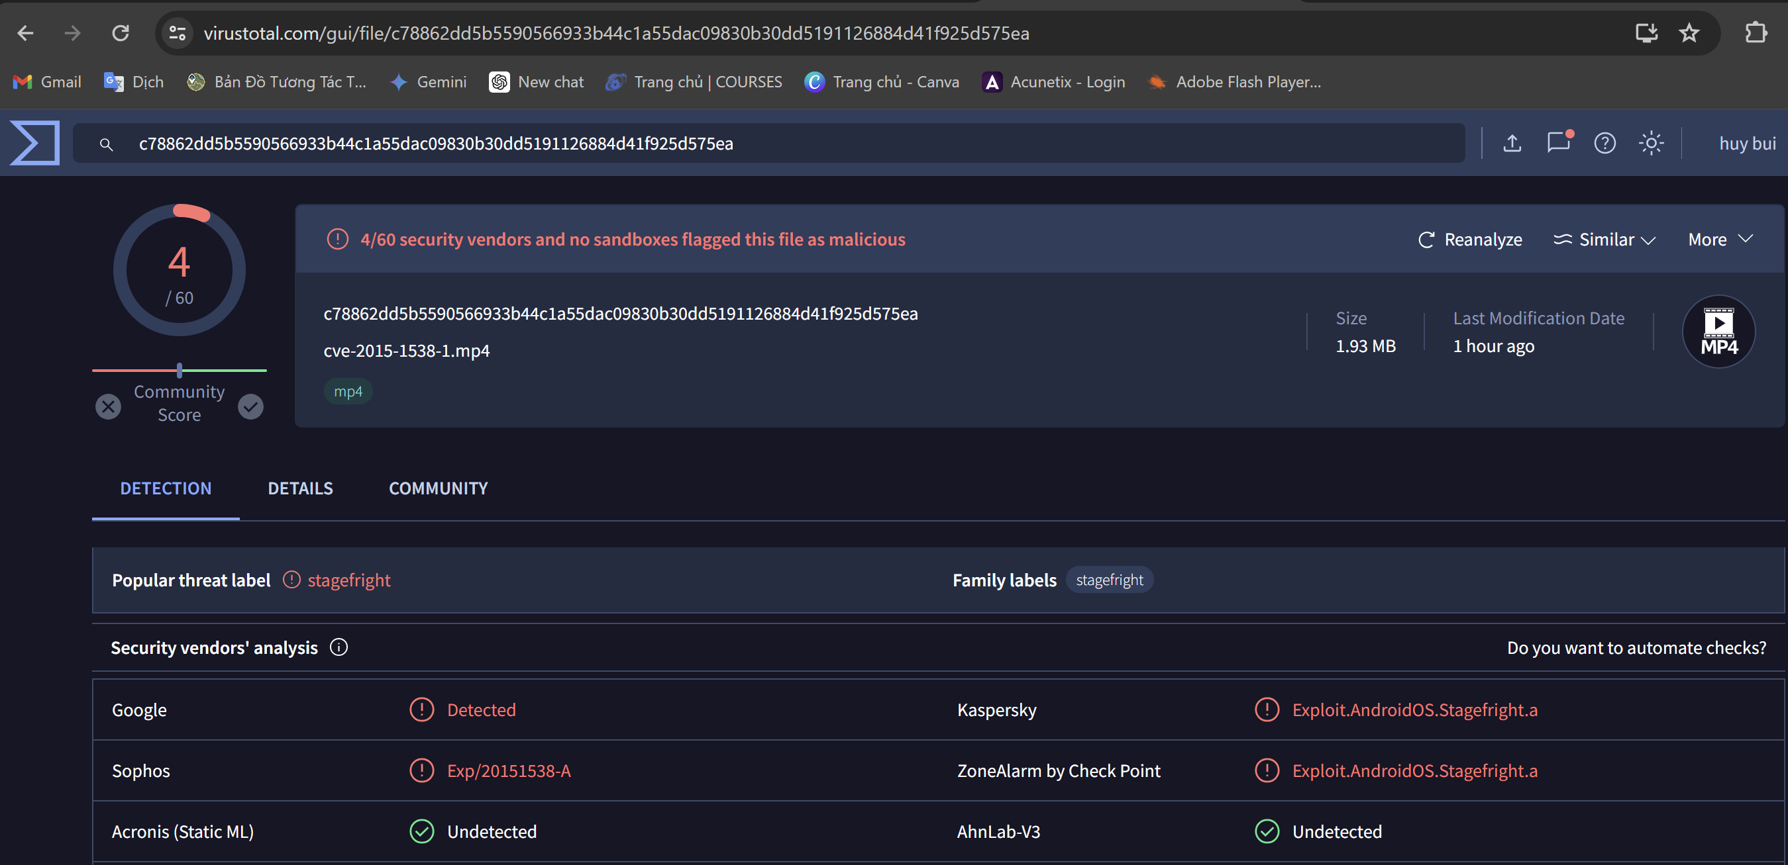
Cơ sở lý thuyết
Lỗ hổng CVE-2015-1538: Có lỗ hổng “Integer Overflow” trong hàm SampleTable::setSampleToChunkParams trong SampleTable.cpp trong libstagefright trên Android trước 5.1.1 LMY48I, cho phép attacker từ xa thực thi code thông qua nguyên tử được tạo trong dữ liệu tệp MP4, nguyên tử này sẽ kích hoạt phép nhân không được kiểm tra, còn được biết đến là internal bug 20139950.
Nhóm đã tìm được POC và tạo ra một tệp MP4 độc hại với mong muốn rằng tệp này khi chạy trên Android 5.1.0 (Lolipop) sẽ có thể thực hiện reverse shell đến attacker nhưng tệp đã không chạy được, tuy vẫn được đánh giá là độc hại bởi VirusTotal.

Slide 11
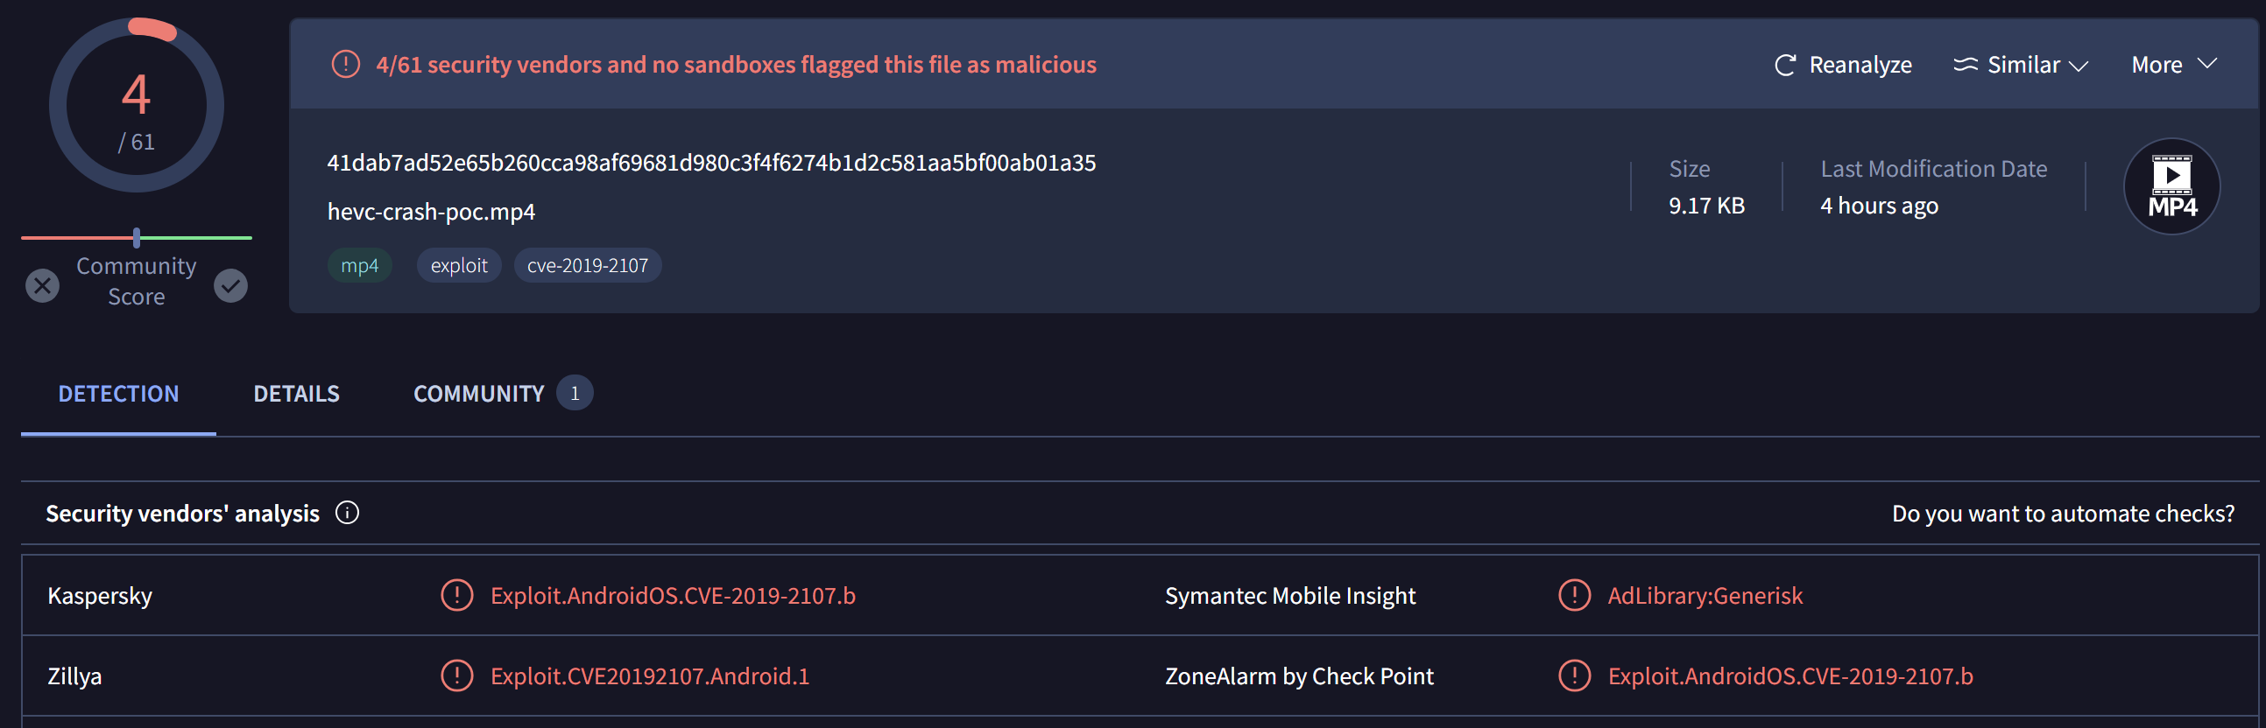
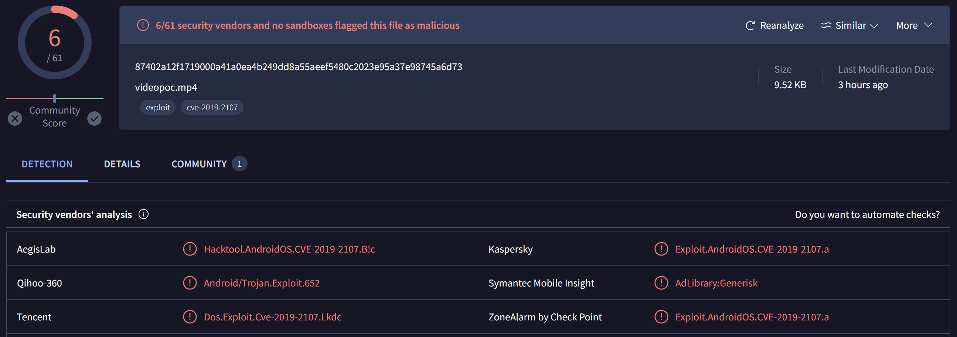
Cơ sở lý thuyết
Lỗ hổng CVE-2019-2107: Trong ihevcd_parse_pps của ihevcd_parse_headers.c, có thể ghi ngoài giới hạn do thiếu kiểm tra giới hạn. Có thể dẫn tới thực thi code từ xa mà không cần đặc quyền. Giao diện người dùng là cần thiết để khai thác. Các phiên bản Android bị ảnh hưởng: Android-7.0, Android-7.1.1, Android-7.1.2, Android-8.0, Android-8.1, Android-9. Android ID: A-130024844.
Nhóm đã được POC là 2 video dùng để khai thác lỗ hổng, trong đó 1 video có thể làm crash hevc (hevc-crash-poc.mp4) và 1 video không chạy được (videopoc.mp4) và cả 2 được đánh giá là độc hại bởi VirusTotal.

Slide 12
Cơ sở lý thuyết
Lỗ hổng CVE-2014-8438: Lỗ hổng use-after-free trong Adobe Flash Player phiên bản trước 13.0.0.252, 14.x, 15.x và trước 15.0.0.223 trên Windows, OS X và phiên bản trước 11.2.202.418 trên Linux, Adobe AIR phiên bản trước 15.0.0.356, Adobe AIR SDK phiên bản trước 15.0.0.356 và Adobe AIR SDK & Compiler phiên bản trước 15.0.0.356 cho phép attacker thực thi code thông qua các vector.
Nhóm không tìm được POC, sản phẩm liên quan hay tình trạng của lỗ hổng này.
Lỗ hổng CVE-2015-3826: Hàm MPEG4Extractor::parse3GPPMetaData trong MPEG4Extractor.cpp trong libstagefright trên Android phiên bản trước 5.1.1 LMY48I không ép buộc kích thuớc tối thiểu cho các chuỗi UTF-16 chứa Byte Order Mark (BOM), điều này cho phép attacker từ xa tấn công DOS (integer underflow, buffer over-read và mediaserver process crash) thông qua 3GPP metadata được tạo, còn được biết là internal bug 20923261.
Nhóm không tìm được POC, sản phẩm liên quan hay tình trạng của lỗ hổng này.

Slide 13
Nội dung báo cáo
Phần I: Giới thiệu vấn đề
Phần II: Cơ sở lý thuyết
Phần III: Phương pháp thực hiện
Phần IV: Thực nghiệm
Phần V: Kết luận và hướng phát triển

Slide 14
Phương pháp thực hiện
3 phương pháp trích xuất đặc trưng được bài báo đề xuất:
Knowledge-based: Trích xuất đặc trưng dựa trên kiến thức đã biết.
Atom structural: Trích xuất đặc trưng dựa trên cấu trúc tệp MP4.
Atom names: Trích xuất đặc trưng dựa trên các nguyên tử của tệp MP4.

Slide 15
Knowledge-based
Phương pháp này trích xuất các metadata (ngôn ngữ, âm lượng, thương hiệu, thời gian tạo, thời lượng, khả năng tính toán, tỷ lệ mẫu, số lượng kênh, độ phân giải, …) và meta-features (kích thước tệp, mật độ, số lượng URL, kích thước nguyên tử cụ thể, tần số IP, shell comment đáng ngờ, …) của một tệp MP4 dựa trên danh sách các đặc trưng mà tác giả tổng hợp được từ các chuyên gia.
Tác giả tổng hợp được 243 đặc trưng cho phương pháp này, danh sách các đặc trưng của phương pháp được tác giả để trong phần Phụ lục của bài báo.
Ý tưởng của phương pháp này là dựa trên kiến thức đã biết từ các chuyên gia để phân biệt mẫu độc hại và mẫu lành tính

Slide 16
Knowledge-based
Phương pháp trích xuất đặc trưng Knowledge-based do nhóm thiết kế bám theo ý tưởng của tác giả, trích xuất 243 đặc trưng được tác giả tổng hợp từ một file MP4.
Giải thích về mặt kỹ thuật cách trích xuất đặc trưng Knowledge-based của nhóm:
Dùng thư viện pymp4 để trích xuất các box của một tệp MP4.
Các đặc trưng hầu hết đều có thể trích xuất dựa trên các box này như Major Brand, duration, Compatible Brands, …
Với các đặc trưng không thể trích xuất từ các box (binSh count, system count, …) và không rõ nghĩa (FirstQ.uerterAsTextMean, …), nhóm sẽ cố gằng lý giải theo hướng nhóm hiểu được và xây dựng các giải thuật để trích xuất nó.

Slide 17
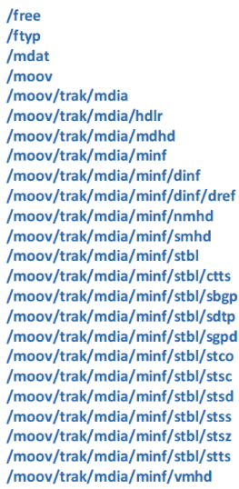
Atom structural
Phương pháp này trích xuất các đường dẫn phân cấp các nguyên tử trong tệp MP4. Thông tin mà phương pháp này trích xuất đó là vị trí (phân cấp) và sự xuất hiện ở vị trí đó của các box.
Ý tưởng của phương pháp này là dựa trên sự khác biệt về cấu trúc các nguyên tử ( hay box) để phân biệt MP4 độc hại và lành tính.

Slide 18
Atom structural
Nhóm thiết kế giai đoạn trích xuất đặc trưng cho phương pháp như sau:
Dùng thư viện pymp4 để trích xuất các box của một tệp MP4.
Trích xuất tất cả các đường dẫn độc nhất từ các box của các tệp và tổng hợp thành danh sách các đặc trưng. Xét tất cả các đường dẫn của từng tệp trong bộ sưu tập nếu chưa có trong danh sách đặc trưng thì thêm vào còn nếu có rồi thì bỏ qua.

Slide 19
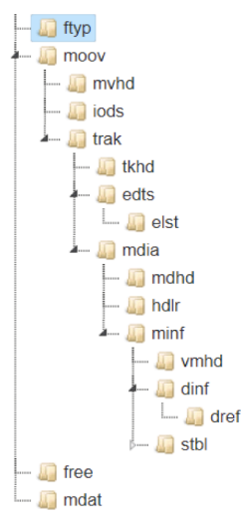
Atom names
Đây là phiên bản đơn giản hóa của phương pháp trước – Atom structural, đầu ra của phương pháp này là tên các nguyên tử trích xuất từ tệp MP4.
Phương pháp này có lợi thế trong việc giảm độ phức tạp về thời gian trích xuất các đặc trưng.
Ý tưởng về của phương pháp là dựa sự khác biệt về sự xuất hiện của các nguyên tử mỗi loại giữa MP4 độc hại và lành tính.

Slide 20
Atom names
Nhóm thiết kế giai đoạn trích xuất đặc trưng cho phương pháp như sau:
Dùng thư viện pymp4 để trích xuất các box của một tệp MP4.
Trích xuất tất cả các tên nguyên tử độc nhất từ các box của các tệp và tổng hợp thành danh sách các đặc trưng.

Slide 21
Nội dung báo cáo
Phần I: Giới thiệu vấn đề
Phần II: Cơ sở lý thuyết
Phần III: Phương pháp thực hiện
Phần IV: Thực nghiệm
Phần V: Kết luận và hướng phát triển

Slide 22
Các kịch bản
Bộ sưu tập: nhóm có chuẩn bị một bộ sưu tập nhỏ gồm 4 tệp MP4 độc hại (đã xác minh trên VirusTotal), trong đó 1 tệp khai thác lỗ hổng CVE 2015-1538, 2 tệp khai thác CVE 2019-2107, 1 tệp khai thác CVE 2012-0754 (không được nhắc trong bài báo, nhóm lấy từ VirusShare) và 4 tệp lành tính.
Kịch bản 1: Xây dựng MP4 độc hại khai thác lỗ hổng CVE 2015-1538.
Kịch bản 2: Triển khai phương pháp trích xuất Knowledge-based đặc trưng lên bộ sưu tập.
Kịch bản 3: Triển khai phương pháp trích xuất Atom structural đặc trưng lên bộ sưu tập.
Kịch bản 4: Triển khai phương pháp trích xuất Atom names đặc trưng lên bộ sưu tập.

Slide 23
Kịch bản 1
Môi trường cho kịch bản 1:
1 máy ảo kali linux
1 máy ảo Android 5.0.0 (2 máy ảo này phải cùng chung lớp mạng).
Các bước thực hiện kịch bản 1:
Bước 1: Tải source code từ bằng chứng khai thác.
Bước 2: Chỉnh sửa source một chút do có vài lỗi syntax.
Bước 3: Chạy lệnh sau để tạo tệp MP4 độc hại.
Bước 4: Tệp MP4 vừa tạo nếu đúng mong đợi thì khi máy Android chạy file thì máy kali tại cổng nghe sẽ bắt được shell của máy Android. Chuyển tệp MP4 độc hại cho máy Android, có thể dùng adb.
Bước 5: Mở cổng nghe trên máy kali và chạy file trên máy Android rồi quan sát.

Slide 24
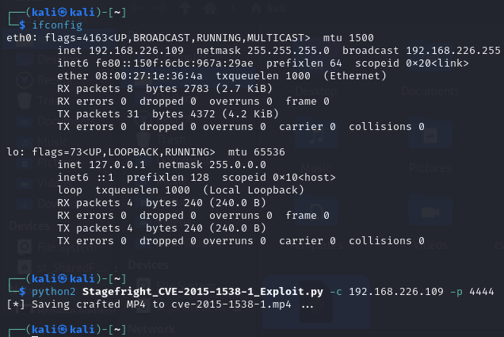

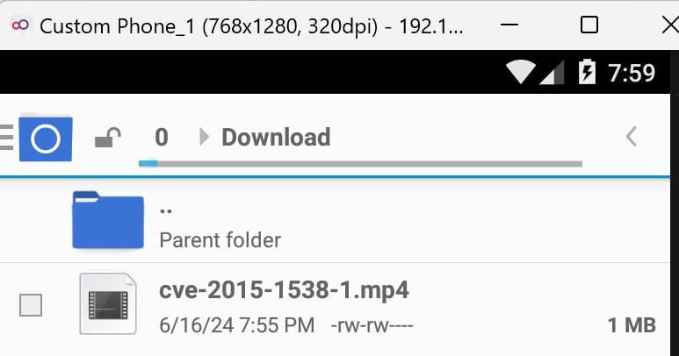
Kịch bản 1

Slide 25
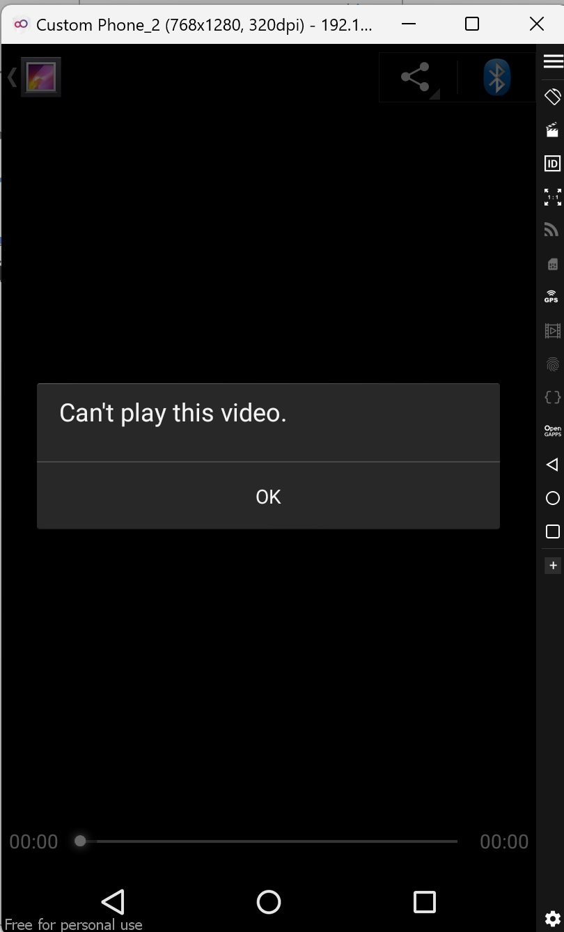
Kịch bản 1
Kết quả: Thất bại, tệp MP4 không chạy được. Tuy nhiên, tệp vẫn được nhận định là độc hại trên VirusTotal.

Slide 26
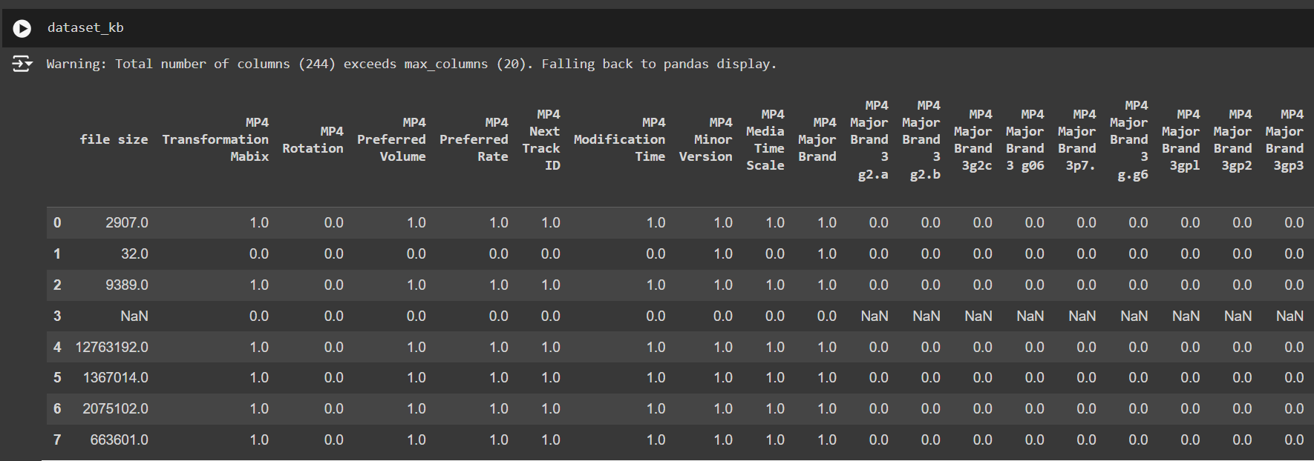
Kịch bản 2
Kết quả: Triển khai thành công phương pháp và xuất ra 1 tệp .csv (dataset_1.csv) chứa tập dữ liệu với đầy đủ đặc trưng, tổng 243 đặc trưng thêm 1 cột nhãn.

Slide 27
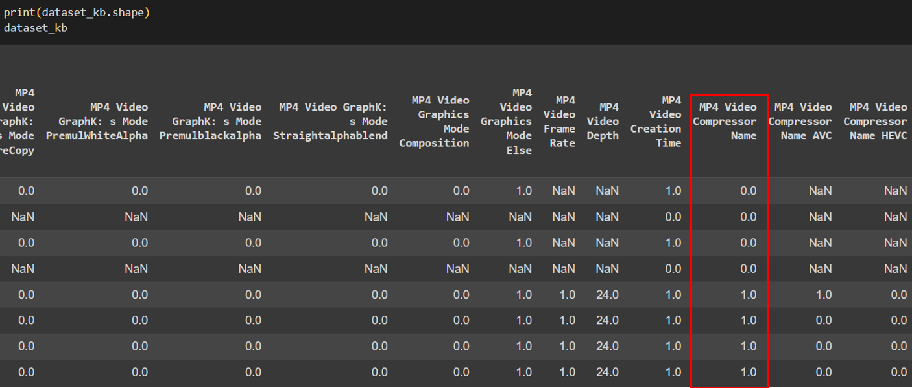
Kịch bản 2
Sự khác biệt dễ thấy giữa tệp MP4 độc hại và lành tính ở phương pháp này: các tệp độc hại không có đặc trưng “MP4 Video Compressor Name” trong khi các tệp lành tính thì có.

Slide 28
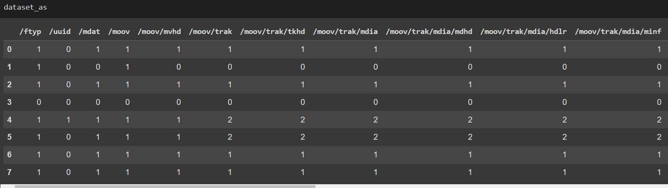
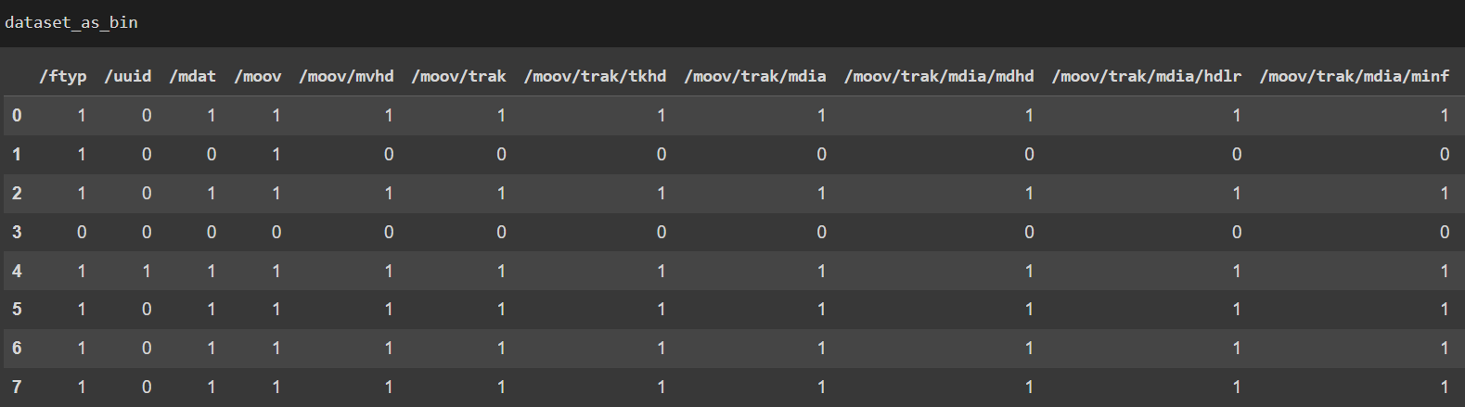
Kịch bản 3
Kết quả của bài báo: phương pháp Atom structural của nhóm tác giả trích xuất được một bộ đặc trưng gồm 91 đặc trưng từ bộ sưu tập của họ.
Kết quả của nhóm: Triển khai thành công phương pháp và xuất ra 2 tệp .csv (dataset_2.csv, dataset_3.csv) chứa 2 tập dữ liệu với đầy đủ đặc trưng áp dụng 2 phương pháp biểu diễn đặc trưng khác nhau, tổng 38 đặc trưng thêm 1 cột nhãn.

Slide 29
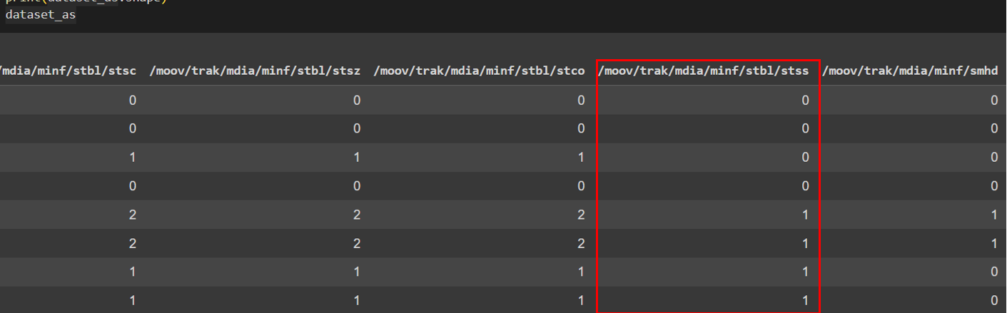
Kịch bản 3
Sự khác biệt dễ thấy giữa tệp MP4 độc hại và lành tính ở phương pháp này: các tệp độc hại không có đặc trưng “/moov/trak/mdia/minf/stbl/stss” trong khi các tệp lành tính thì có.

Slide 30
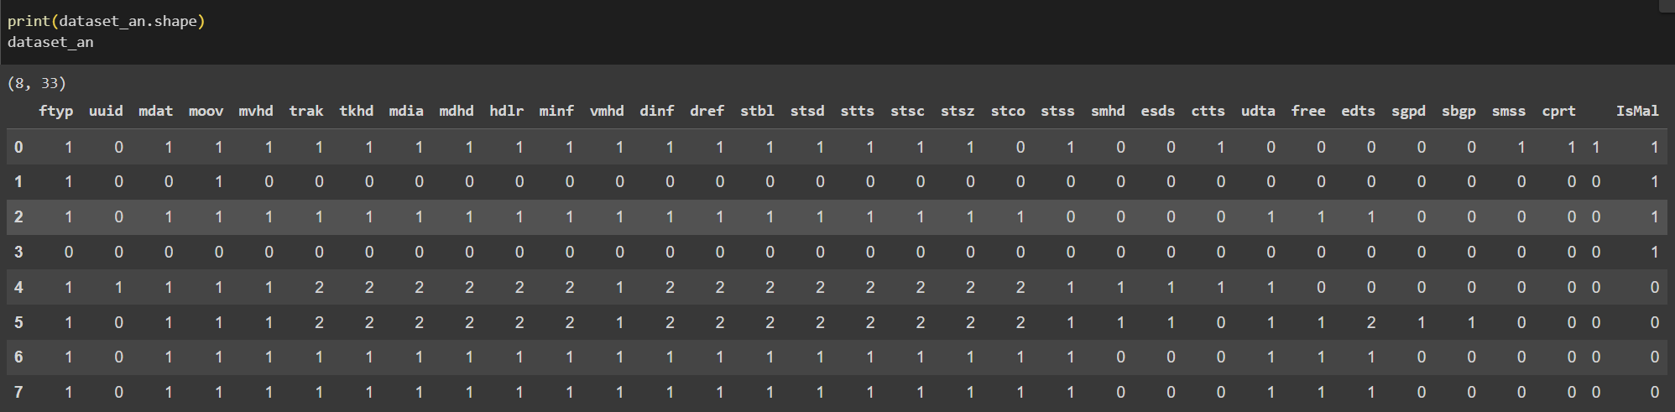
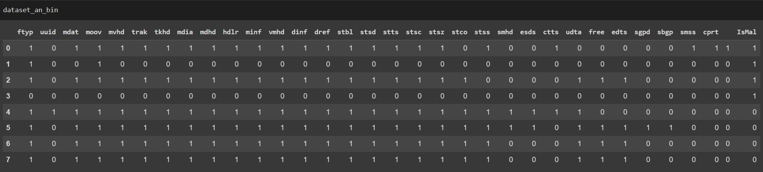
Kịch bản 4
Kết quả của bài báo: phương pháp Atom names của nhóm tác giả trích xuất được một bộ đặc trưng gồm 56 đặc trưng từ bộ sưu tập của họ.
Kết quả của nhóm: Triển khai thành công phương pháp và xuất ra 2 tệp .csv (dataset_4.csv, dataset_5.csv) chứa 2 tập dữ liệu với đầy đủ đặc trưng áp dụng 2 phương pháp biểu diễn đặc trưng khác nhau, tổng 32 đặc trưng thêm 1 cột nhãn.

Slide 31
Nội dung báo cáo
Phần I: Giới thiệu vấn đề
Phần II: Phương pháp thực hiện
Phần III: Thực nghiệm
Phần IV: Kết luận và hướng phát triển

Slide 32
Kết luận
Nhóm đã thất bại trong việc tạo ra các tệp MP4 độc hại dựa trên các lỗ hổng được bài báo đề cập. Ít nhất thì tệp MP4 mà nhóm tạo ra ở kịch bản 1 đã được VirusTotal đánh giá là độc hại.
Nhóm đã thành công thiết kế 3 phương pháp trích xuất đặc trưng tệp MP4 mà bài báo đề xuất.
Số lượng đặc trưng trong bộ đặc trưng được trích xuất bởi phương pháp Atom structural và Atom names của nhóm kém hơn so với của nhóm tác giả là do bộ sưu tập của nhóm kém hơn nhiều so với của nhóm tác giả. Của nhóm gồm 4 tệp lành tính, 4 tệp độc hại. Của nhóm tác giả gồm 5066 tệp lành tính, 1163 tệp độc hại.

Slide 33
Hướng phát triển nghiên cứu
Mở rộng bộ sưu tập.
Tìm hiểu cách tạo MP4 độc hại có thể chạy trên máy nạn nhân và gây tác động tới hệ thống.
Áp dụng được mô hình tạo dataset của bài báo: Trích xuất đặc trưng > đại diện đặc trưng > lựa chọn đặc trưng > N đặc trưng hàng đầu > datasets.
Sử dụng các datasets được tạo ra để huấn luyện mô hình phát hiện MP4 Malware.
Áp dụng mô hình trong ngữ cảnh cụ thể.

Slide 34


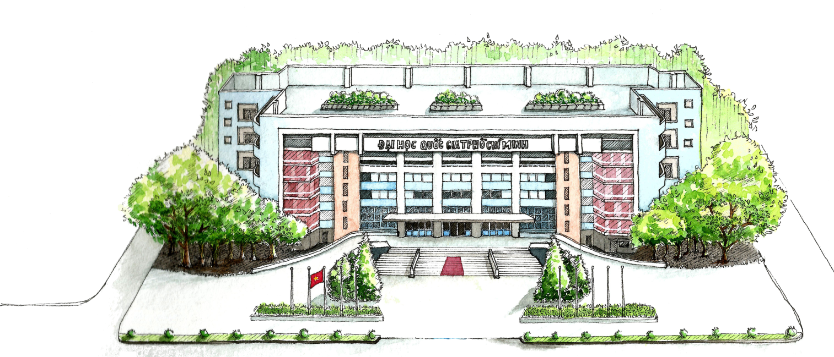
Xin cảm ơn.
Trường ĐH Công nghệ Thông tin
Đại Học Quốc Gia TP. HCM

Slide 35
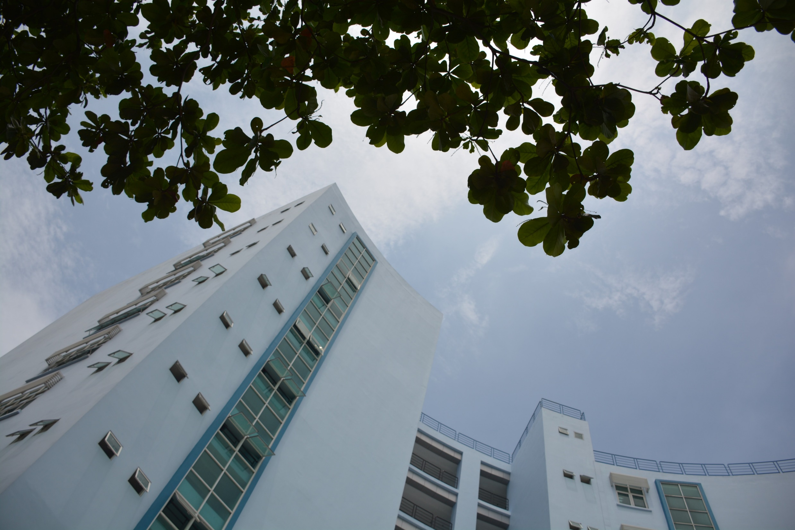
Nhóm G14 – NT230.O21.ANTT Phòng Thí nghiệm An toàn thông tin
Email: inseclab@uit.edu.vn
Website: https://inseclab.uit.edu.vn/
Fanpage: https://www.facebook.com/inseclab

